Slide 1

Bevölkerung und politisches System Österreichs
Tematická oblast | Německý jazyk - reálie německy mluvících zemí
Datum vytvoření | 3. 1. 2013
Ročník | 4. ročník čtyřletého a 8. ročník osmiletého G
Stručný obsah | Obyvatelstvo a politický systém Rakouska
Způsob využití | Doplnění a procvičení učiva semináře z německého jazyka.
Autor | Mgr. Hana Davidová Kubinová
Kód | VY_22_INOVACE_04_NKUB12
Gymnázium a Jazyková škola s právem státní jazykové zkoušky Zlín

Slide 2
Bevölkerung
Nach der letzten Volkszählung im Jahre 2002 hat Österreich 8 159 300 Einwohner.
Jeder vierte lebt in Wien.
Außer Österreicher leben in Österreich auch viele andere Volksgruppen (der Slowenen, Kroaten, Ungarn.
Vor allem in Wien gibt es eine sprachliche Minderheit von Tschechen und Slowaken.

Slide 3
Sprache
Rund 98 % der Österreicher sprechen Deutsch als Muttersprache.
Das Hochdeutsch in Österreich klingt ein bisschen anders als Hochdeutsch in Deutschland.
Die Unterschiede gibt es vor allem im Wortschatz.

Slide 4
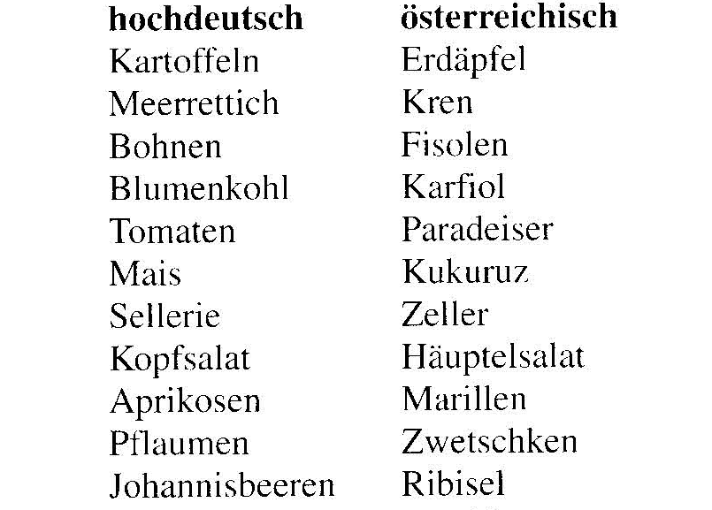
Beispiele der Unterschiede

Slide 5
Politisches System
Die Republik Österreich ist eine neutrale demokratische Republik.
Sie ist seit dem 1. Januar 1995 Mitglied der Europäischen Union.

Slide 6
Bundesländer
Bundesland Hauptstadt
Burgenland Eisenstadt
Kärnten Klagenfurt
Niederösterreich St. Pölten
Oberösterreich Linz
Salzburg Salzburg
Steiermark Graz
Tirol Innsbruck
Vorarlberg Bregenz
Wien

Slide 7
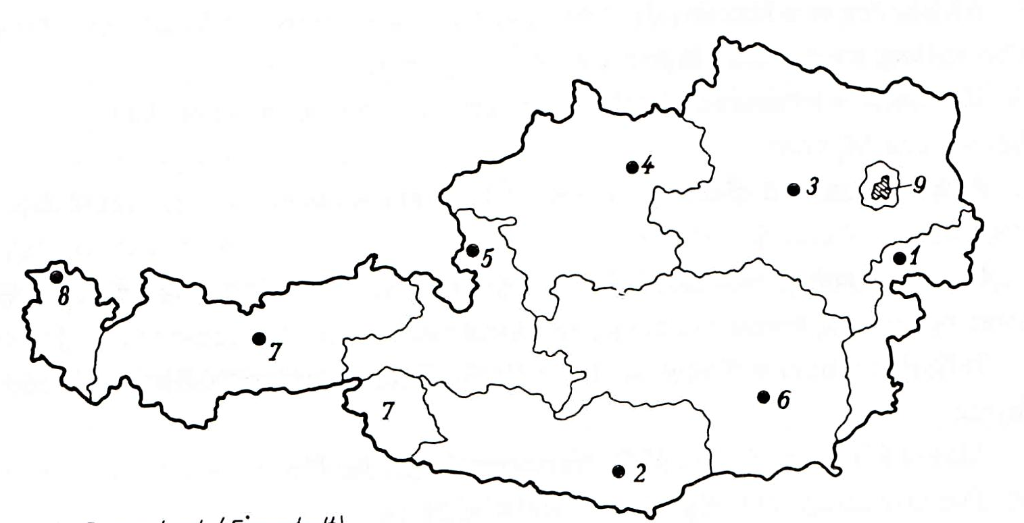
Landkarte der Bundesländer
Burgenland
Kärnten
Niederösterreich
Oberösterreich
Salzburg
Steiermark
Tirol
Vorarlberg
Wien

Slide 8
Bundesorgane Österreichs
Der oberste Repräsentant des Staates ist der Bundespräsident.
Er wird vom Volk für sechs Jahre gewählt.
Das österreichische Parlament hat zwei Kammern: den Nationalrat und den Bundesrat.
Im Bundesrat sind die neun Bundesländer vertreten.
An der Spitze der Bundesregierung steht der Bundeskanzler. Er bildet sein Kabinett. (Er wählt die Minister der Regierung aus.)
Jedes Bundesland hat seine Landesregierung.

Slide 9
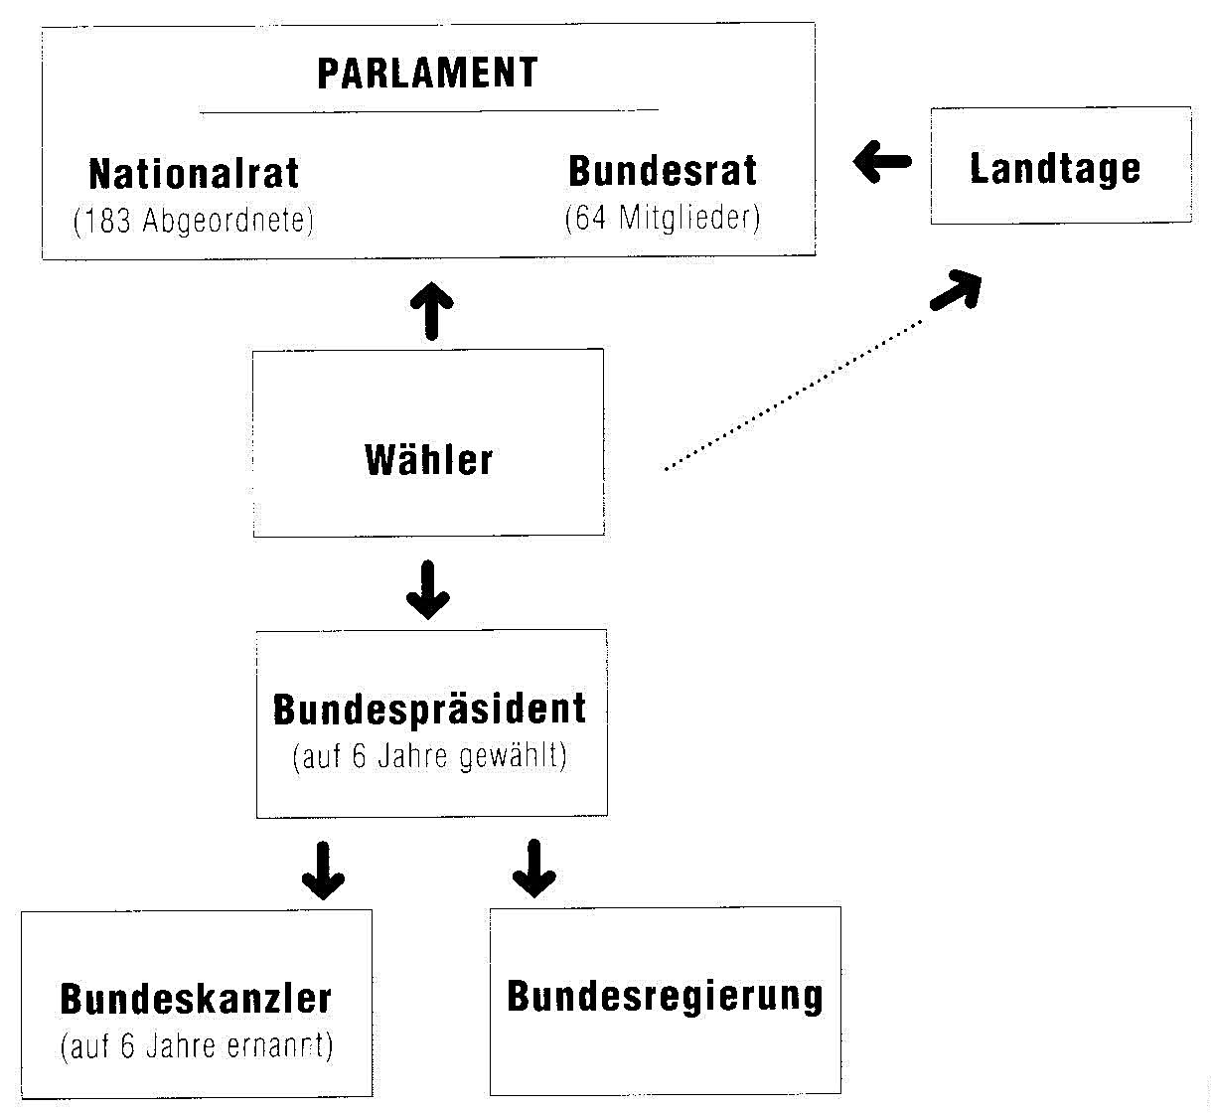
Bundesorgane
Österreichs

Slide 10
Fragen
Wie viele Einwohner leben in Österreich?
Welche nationalen Minderheiten gibt es in Österreich?
Was ist die Muttersprache der Bevölkerung Österreichs?

Slide 11
Fragen
Wie viele Bundesländer bilden die Republik Österreich?
Wer ist der oberste Repräsentant des Staates?
Woraus besteht das österreichische Parlament?
Wer steht an der Spitze der Regierung?

Slide 12
Antworten
In Österreich leben 8 159 300 Einwohner.
In Österreich leben Slowenen, Kroaten, Ungarn, Tschechen und Slowaken.
Die Bevölkerung Österreichs spricht Deutsch.

Slide 13
Antworten
Die Republik Österreich bilden neun Bundesländer.
Der oberste Repräsentant des Staates ist der Bundespräsident.
Das österreichische Parlament besteht aus zwei Kammern: aus dem Nationalrat und aus dem Bundesrat.
An der Spitze der Regierung steht der Bundeskanzler.

Slide 14
Informační zdroje
HOMOLKOVÁ, Božena. Reálie německy mluvících zemí. Plzeň: Fraus, 2005, ISBN 80-7238-329-9.
JUSTOVÁ, Hana. Deutschsprachige Länder. Havlíčkův Brod: Fragment, 1992, ISBN 80-901070-3-6.

